Slide 1

Energieopgave
Achterhoek
Aan slag met Netcongestie
25 Maart 2024
Bart Porskamp, 8RHK Board
Aleid Diepeveen, Programmaregisseur TT CE&E

Slide 2

Inhoudsopgave
Context en duiding van energieopgave Achterhoek
Situatie van netcongestie voor de Achterhoek
Landelijke aanpak:
→ Nationaal Plan Energiesysteem (NPE, december 2023)
Doorvertaling Achterhoek

Slide 3
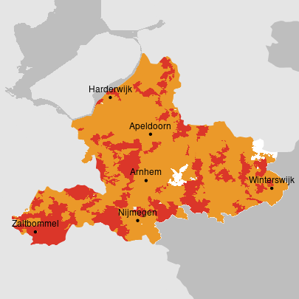
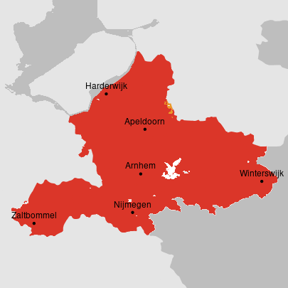
Netcongestie – april 2023
Beschikbaarheid capaciteit grootzakelijk (links afname/rechts invoeding)
Rood
Geen extra capaciteit
Oranje
Geen capaciteit beschikbaar,
onderzoek naar
congestiemanagement
Transparant
Capaciteit beschikbaar,
geen knelpunt

Slide 4
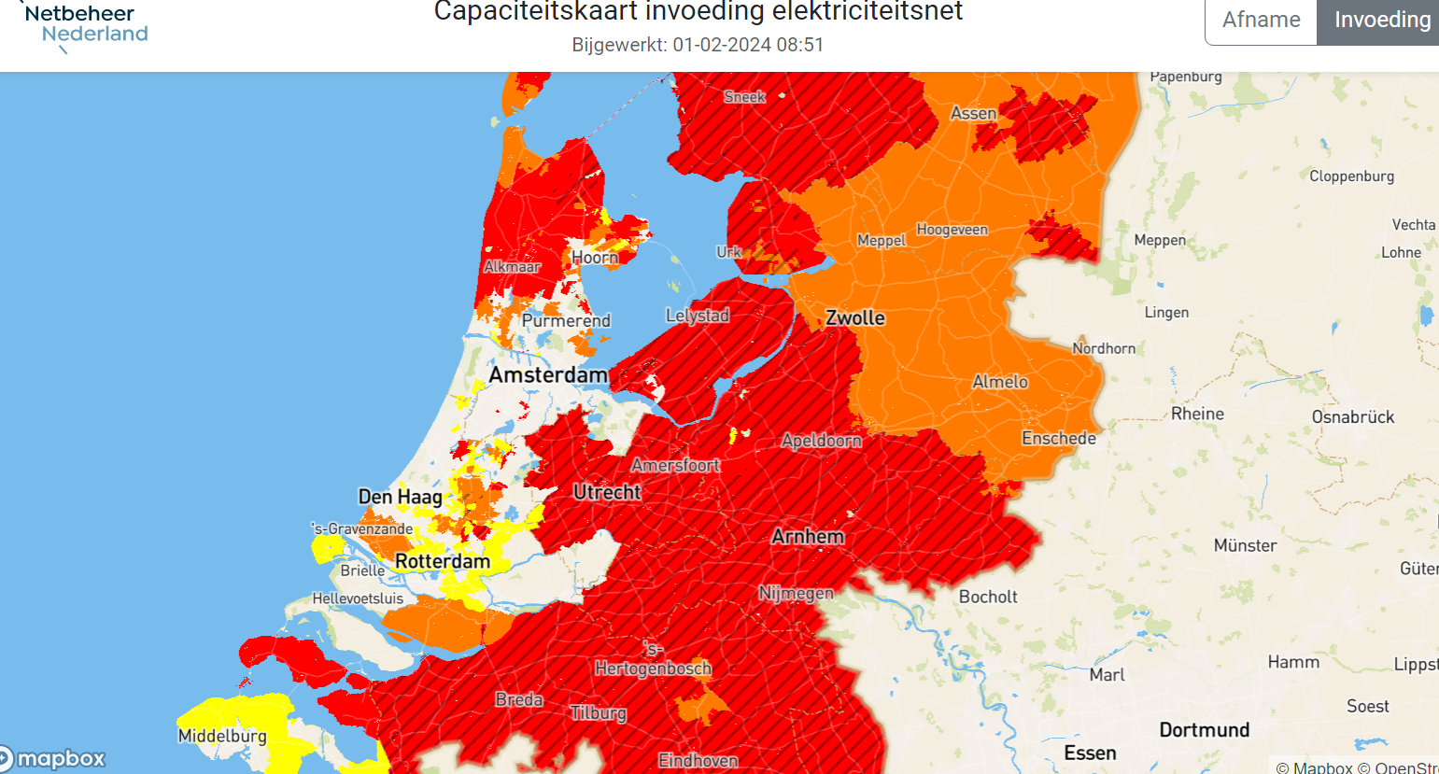
Netcongestie – februari 2024

Slide 5
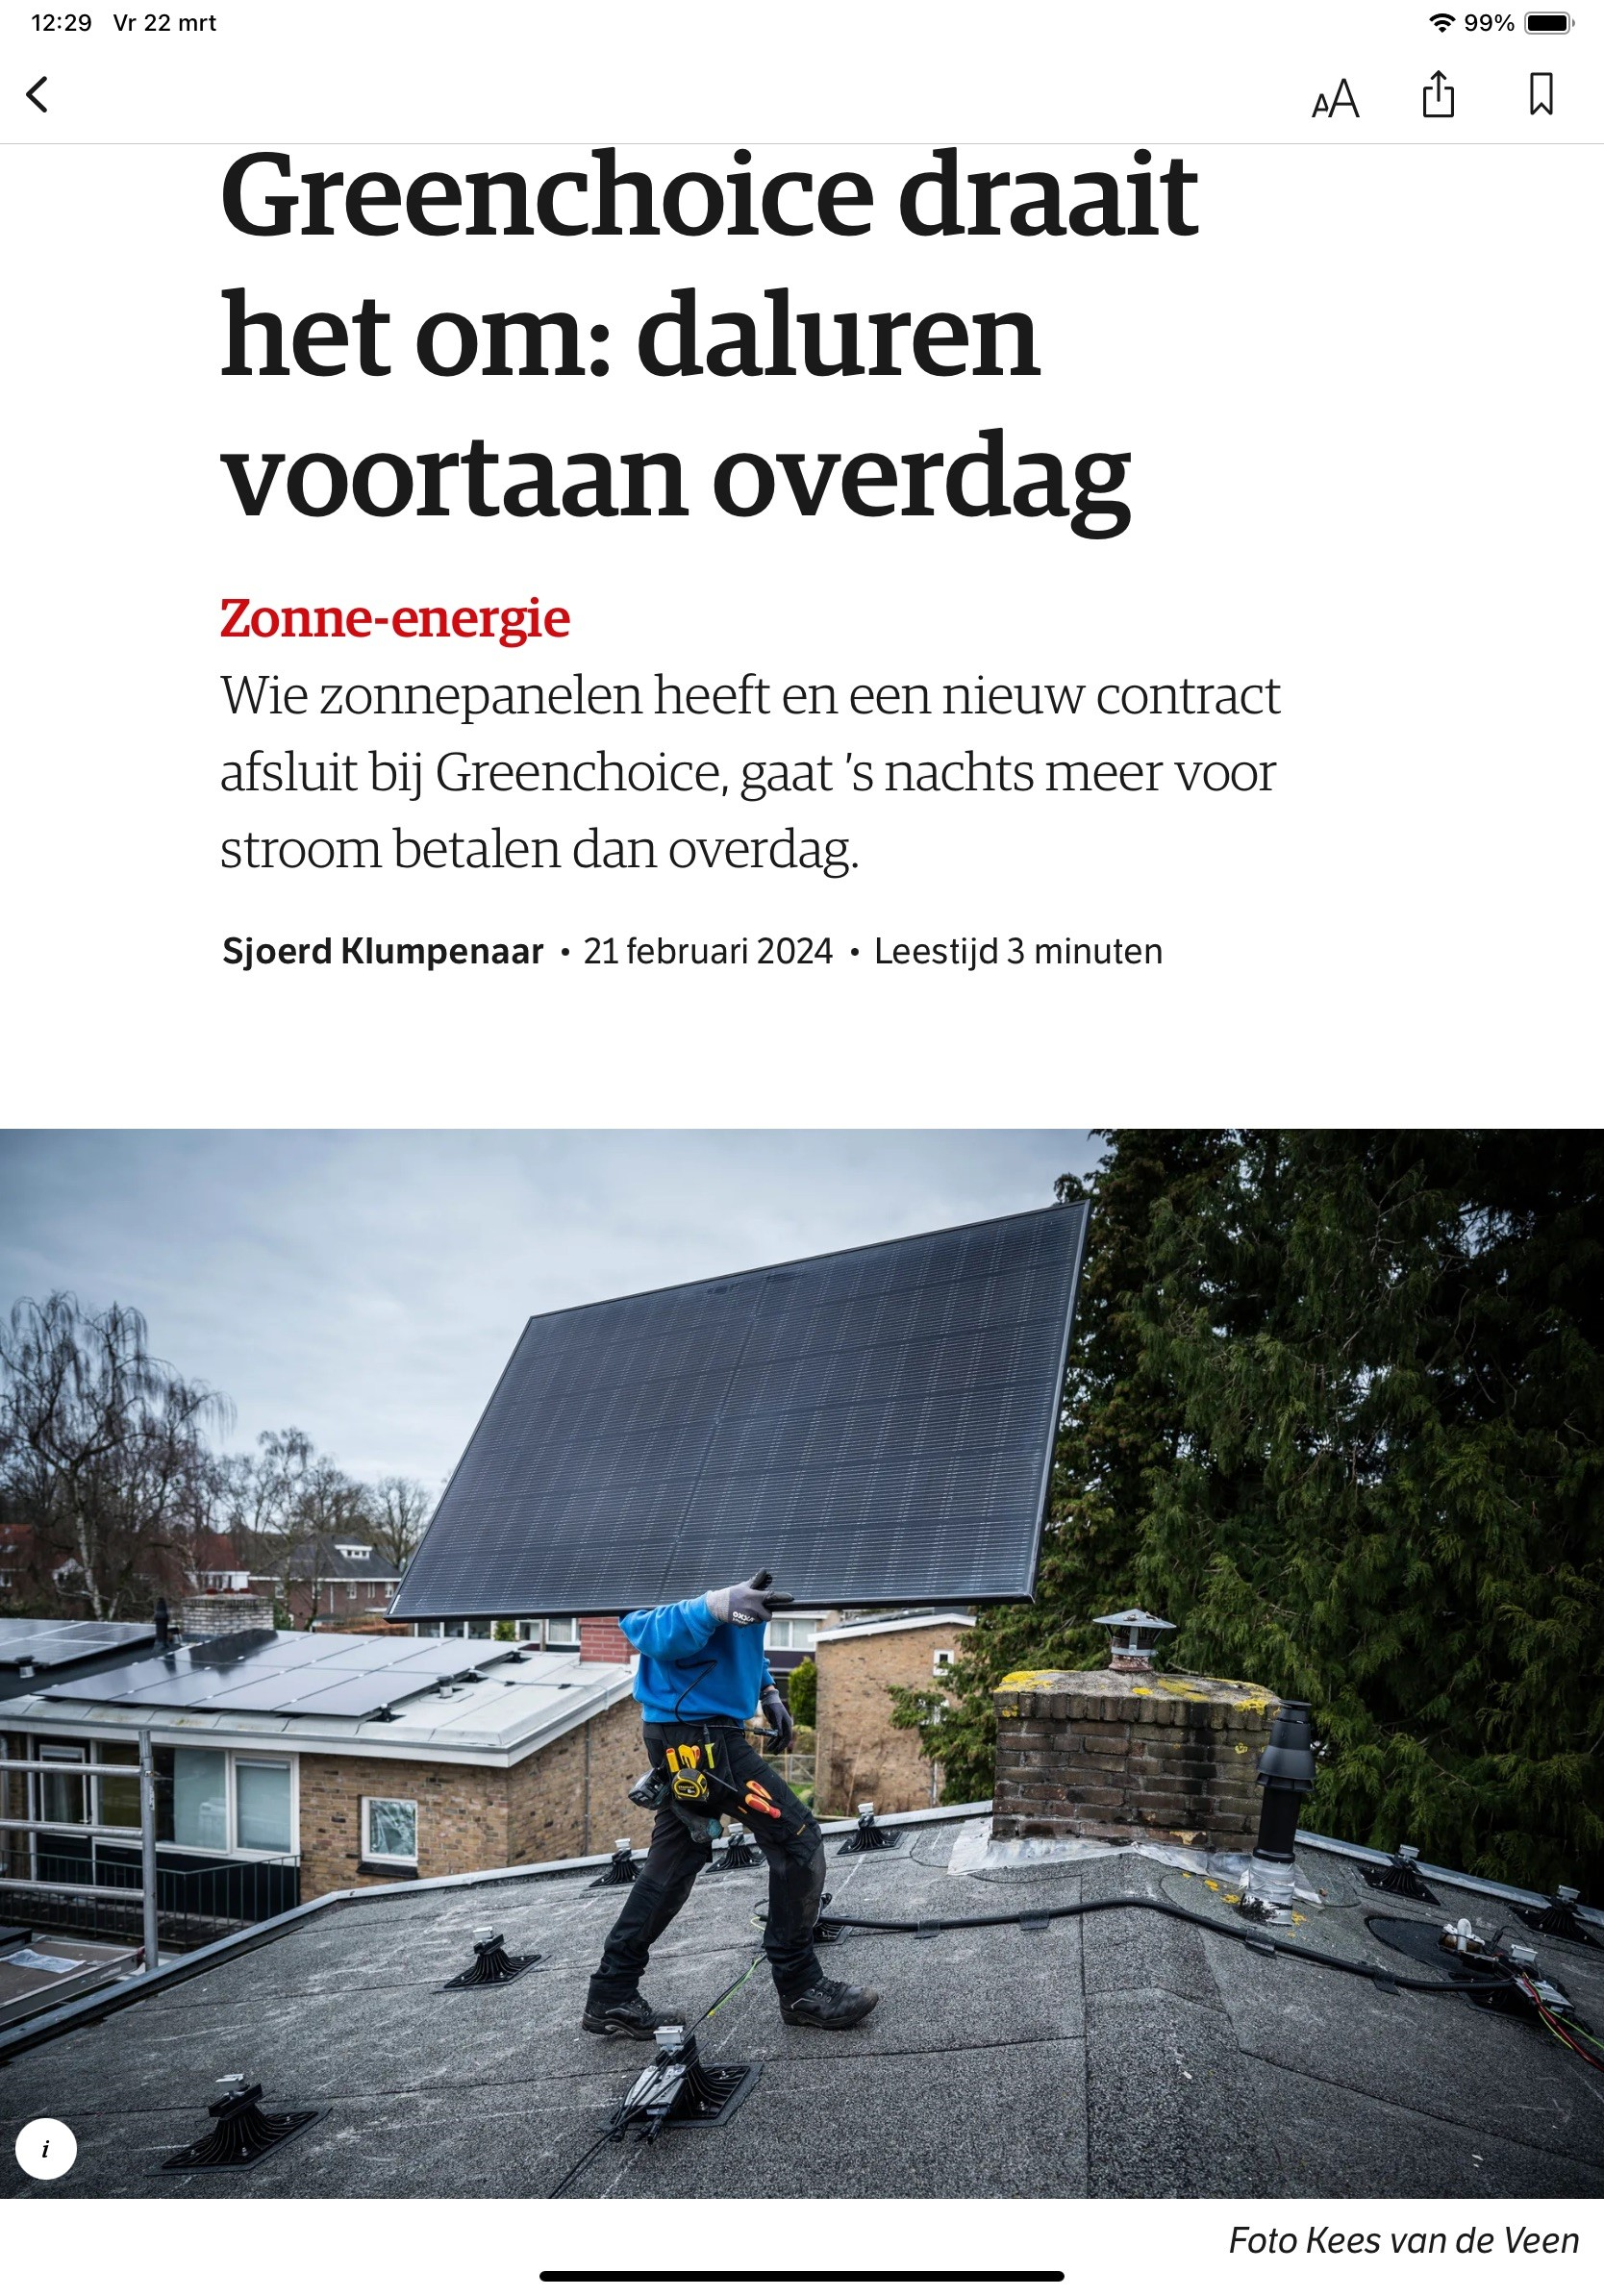
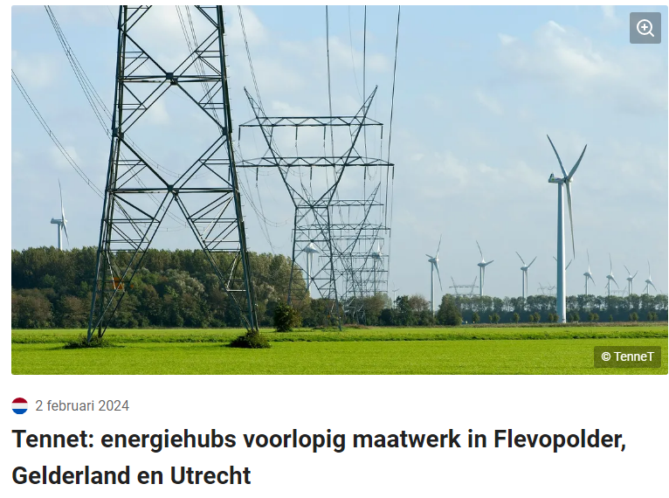
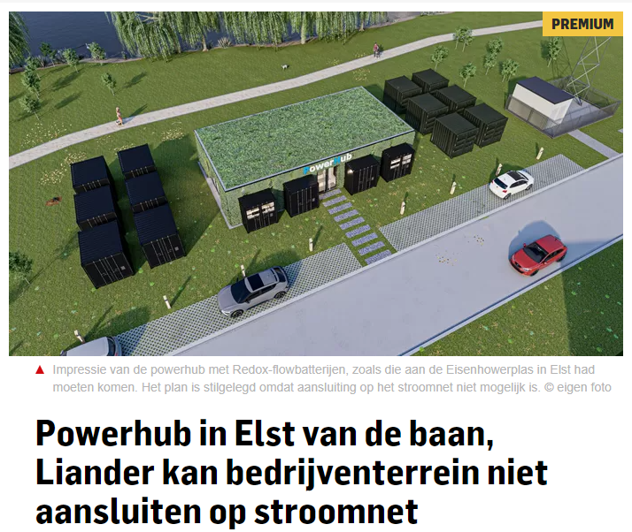
Recent nieuws ….
Notes:
Bericht van Tennet (01 feb jl): op hoogspanningsnet is er piekbelasting buiten de ochtend- en avondpiek, doorwerking naar regionale netten zoals van Liander

Slide 6
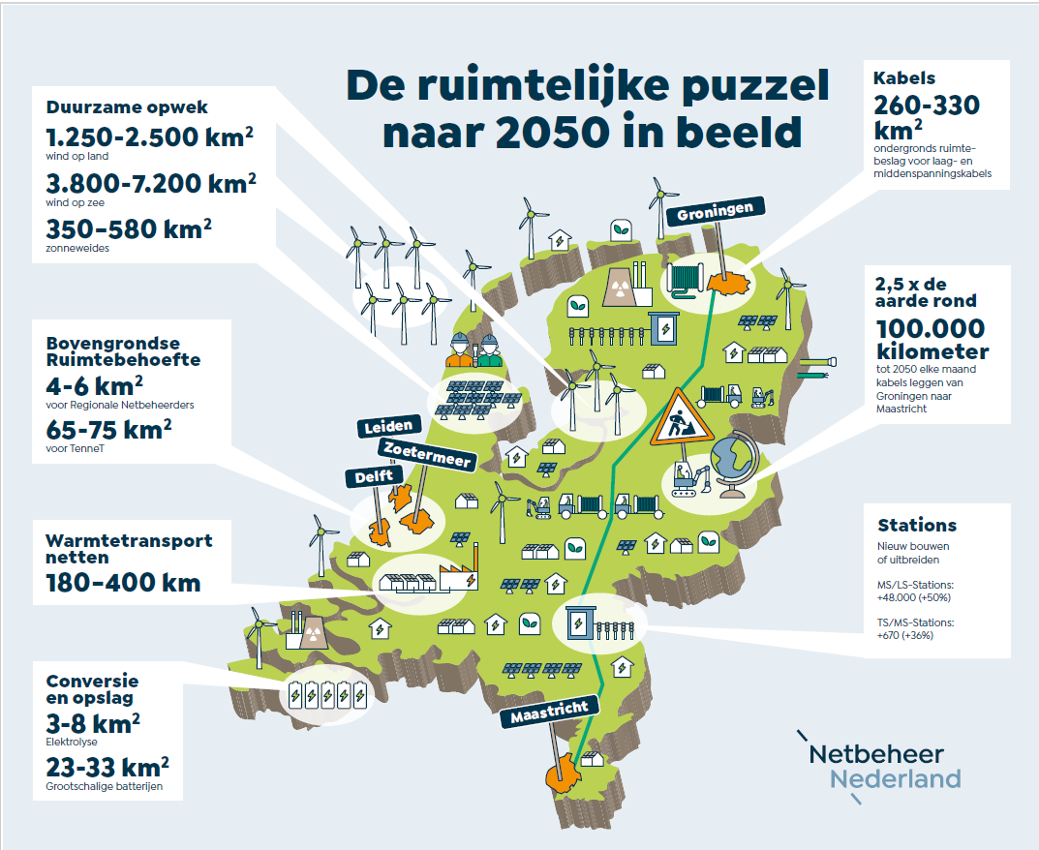
Notes:
Voor verzwaren en uitbreiden van het elektriciteitsnet gaat het land op de schop
Ruimte beperkt, vraagt om keuzes maken

Slide 7
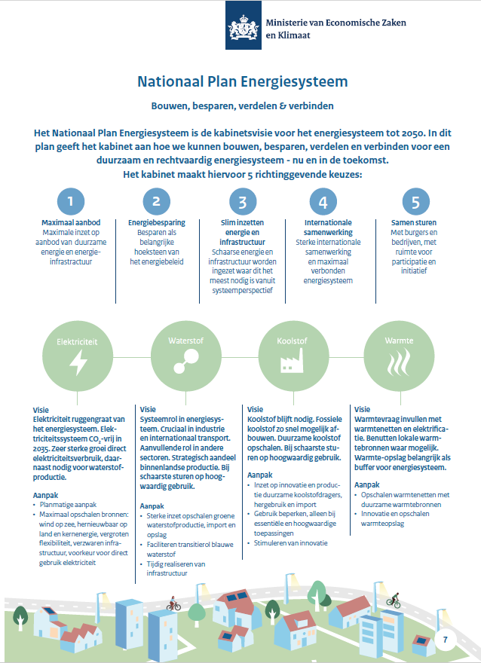
Nationaal Plan Energiesysteem
Ministerie EZK, 01 december 2023:
Langetermijnvisie op het energiesysteem
Richtinggevende keuzes
Volledig duurzaam en geïntegreerd energiesysteem
Alle sectoren
Handelingsperspectief

Slide 8
Notes:
Plaatje met de richtinggevende keuzes, waarbij het vooral gaat om:
1/2/3:
Op korte termijn sneller bouwen en slimmer benutten bestaande infrastructuur
Op lange termijn regionale keuzes voor toekomstige infrastructuur (oa provinciaal meerjarenprogramma infrastructuur energie klimaat (PMIEK)
5: samen sturen, aanpak van rijk in wisselwerking met andere overheden
Samenhang van de maatschappelijke afwegingen met regionale partijen van belang

Slide 9
Notes:
Hoofdmoot van regionale duurzame energie zal vanuit elektriciteitsnet moeten komen
Aanvullende voorzieningen vanuit waterstof en/of warmte, en locatiespecifiek mogelijk ook groen gas tbv industrie/mobiliteit, warmtenetten

Slide 10
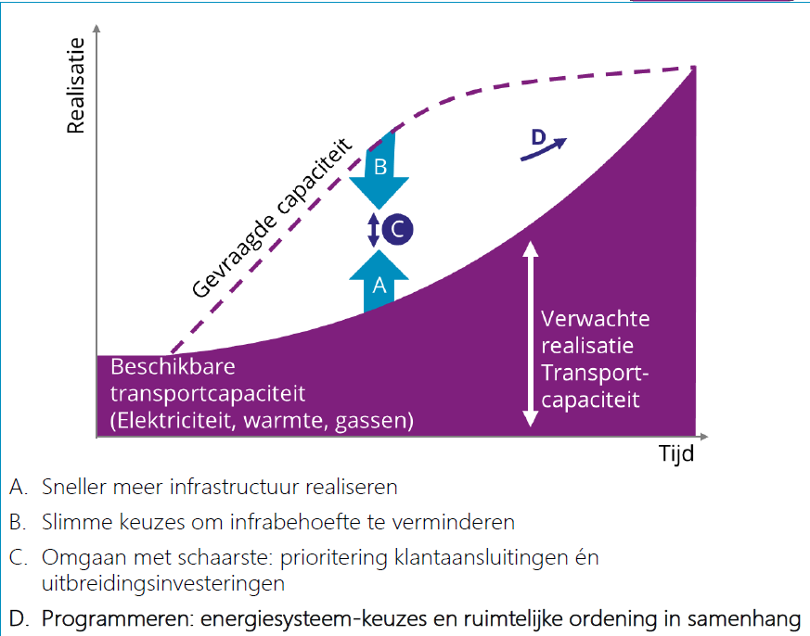
Notes:
Liander gaat in Gelderse regio’s aan de slag met Integraal programmeren
Inzicht verkrijgen: vraag en aanbod wonen, industrie, mobiliteit en landbouw in kaart
Vanuit inzicht een energievisie opstellen: ontwikkelvarianten
Afwegen en kiezen (prioriteren) → input pMIEK

Slide 11
Doorvertaling Achterhoek

Slide 12
Doorvertaling Achterhoek
Maatregelen op verschillende schaalniveaus en tijdshorizon:
Korte termijn tot en met 2030:
  Sneller bouwen: uitbreiding elektriciteitsnet, regionaal en landelijk
  → personeel/materiaal/grond/vergunningen
  Slimme oplossingen: schaarste verdelen
  → inzicht in het lokale systeem, energiegemeenschappen
Lange termijn 2050:
  Investeringen in het energiesysteem van de toekomst (pMIEK)
  → brede maatschappelijke afweging op provinciaal niveau
  → opgaven voor industrie, wonen, mobiliteit
  → samenhang tussen energiesysteem en ruimtelijke en economische ontwikkelingen
Notes:
De maatregelen/keuzes die van belang zijn voor cq hun doorwerking hebben op de Achterhoek, liggen in het verlengde van de keuzes en ketens van het NPE.
Sommige zaken lopen al, zoals PMIEK 1.0 en energie hubs. Voor andere zaken wordt actie opgestart zoals Integraal Programmeren
Kern voor regionale samenwerking is:
- korte termijn oplossingen en nadenken over de lange termijn
- coördinatie/regie organiseren om boodschap goed weg te zetten
- transparantie in afwegingen, inzicht in regionale systeem nodig

Slide 13
Doorvertaling Achterhoek
Wat staat ons te doen in de regionale samenwerking?
Verschillende schalen verbinden en eenduidige boodschap:
Regionale coördinatie
Lobby/belangenbehartiging
Kennis en innovaties
Experimenteren vernieuwende oplossingen

Slide 14
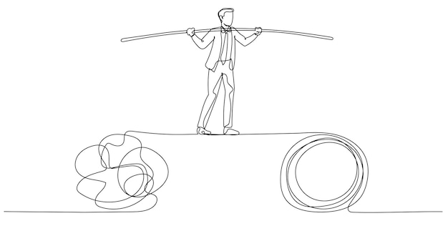
Vragen?

